Slide 1
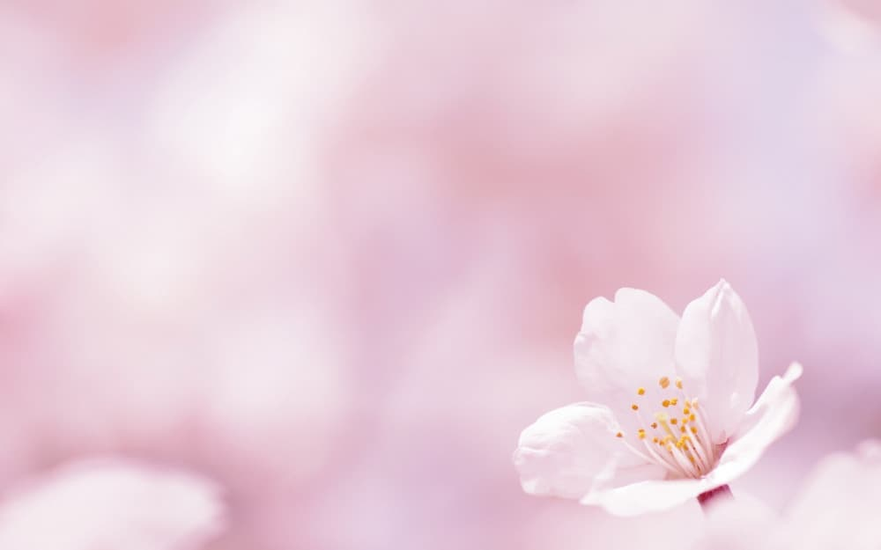
МБДОУ д/с № 5»Родничок» комбинированного вида с. Сарыг-Сеп Дистанционное обучение 9 неделя ( с 29 апреля по 5 мая 2024г.) I младшая группа (2 - 3 года) Тема: «Цветы»
Выполнил: музыкальный руководитель
Трегубова В.В.

Slide 2
Уважаемые родители!
Во время деятельности с ребенком
сделайте, пожалуйста, фотографии.
Отправить фотографии можно в группу в вайбере или лично вашему воспитателю.

Slide 3

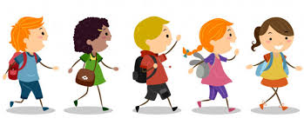
Ходьба под музыку:
Научились мы ходить, ножки поднимая,
Вот как наши малыши весело шагают!
Раз, два, малыши весело шагают.
Раз, два, малыши ножки поднимают.

Slide 4
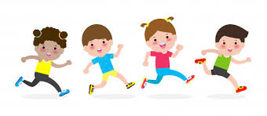
Лёгкий бег под музыку.

Slide 5
Цветы – настоящее чудо природы. Они растут по всей нашей планете, радуя людей своей изумительной окраской и экзотическими ароматами.
В детских песнях цветы оживают, раскрывая свои лепестки под теплыми лучами солнца. Розы напевают нежные мелодии, тюльпаны покачиваются под ветром, а солнышко ласкает лепестки подсолнуха.
Песни о цветах также учат бережному отношению к природе. Они воплощают в себе радость, восхищение и уважение к природе.

Slide 6
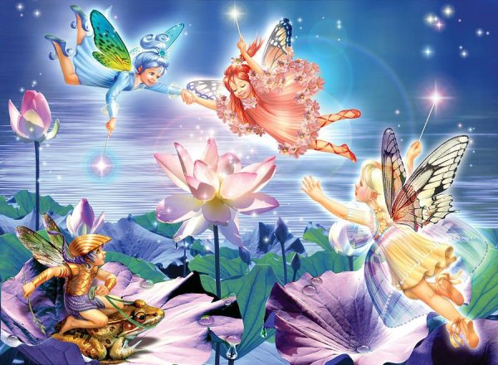
Слушаем песенку «Цветочная полька»

Slide 7
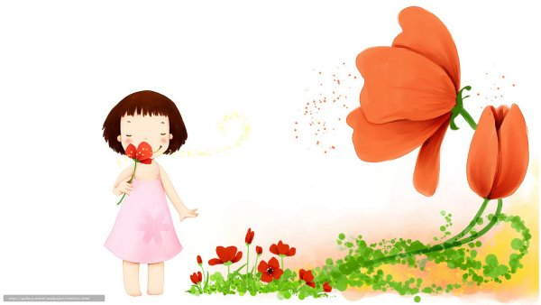
Танец с цветочками

Slide 8
Игра «Бабочки и цветы»
Наступила весна. Солнце пригревает все сильнее. Совсем скоро появятся первые проталинки. Покажутся первые цветы. А над ними запорхают бабочки.
Цветы раскладываются по полу. Под музыку ребёнок свободно двигается по залу – он «бабочка». Бабочки "летают".
На музыкальную паузу бабочки садятся на любой цветок. Главное, чтобы малыш слышал начало и окончание музыки (то время, пока бабочки летают); остановку в музыке (сигнал - садиться на цветок).

Slide 9
Спасибо за внимание

